Slide 1
Técnicas conductuales
Lic. María de los ángeles Ojeda
psicóloga

Slide 2
Terapia cognitivo conductual
INTERVENCIONES CONDUCTUALES:
Modificar falsas valoraciones y creencias sobre la amenaza y la seguridad, para disminuir síntomas ansiosos.
Una forma efectiva para modificar el pensamiento ansioso es la experiencia directa que provoca ansiedad.
Modificar respuestas de afrontamiento potencialmente mal-adaptativas.
Adquirir respuestas más efectivas

Slide 3
Ejercicios conductuales
Siempre se proporciona información del ejercicio sobre lo que se realizará a detalle (cuándo, dónde y durante cuánto tiempo).
Se utilizan registros de auto-monitoreo que ayudan a la evaluación de pensamientos, muchas veces desmintiendo la “valoración ansiosa” y llevando a una interpretación alternativa.

Slide 4
Técnicas conductuales
PROCESO DE EXPOSICIÓN
Exposición situacional o in vivo
Exposición imaginaria Prevención de respuesta
Exposición a sensaciones corporales

Slide 5
ENTRENAMIENTO EN RESPIRACIÓN
ENTRENAMIENTO DE RELAJACIÓN
CAMBIO DE CONDUCTA DIRIGIDO
Mejora de habilidades prosociales, asertividad o comunicación verbal y corporal (modelado, ensayo conductual)

Slide 6
PROCESO DE EXPOSICIÓN
Presentación sistemática, repetida y prologada de objetos, situaciones o estímulos (internos o externos) que son evitados a causa de la ansiedad que provocan.

Slide 7
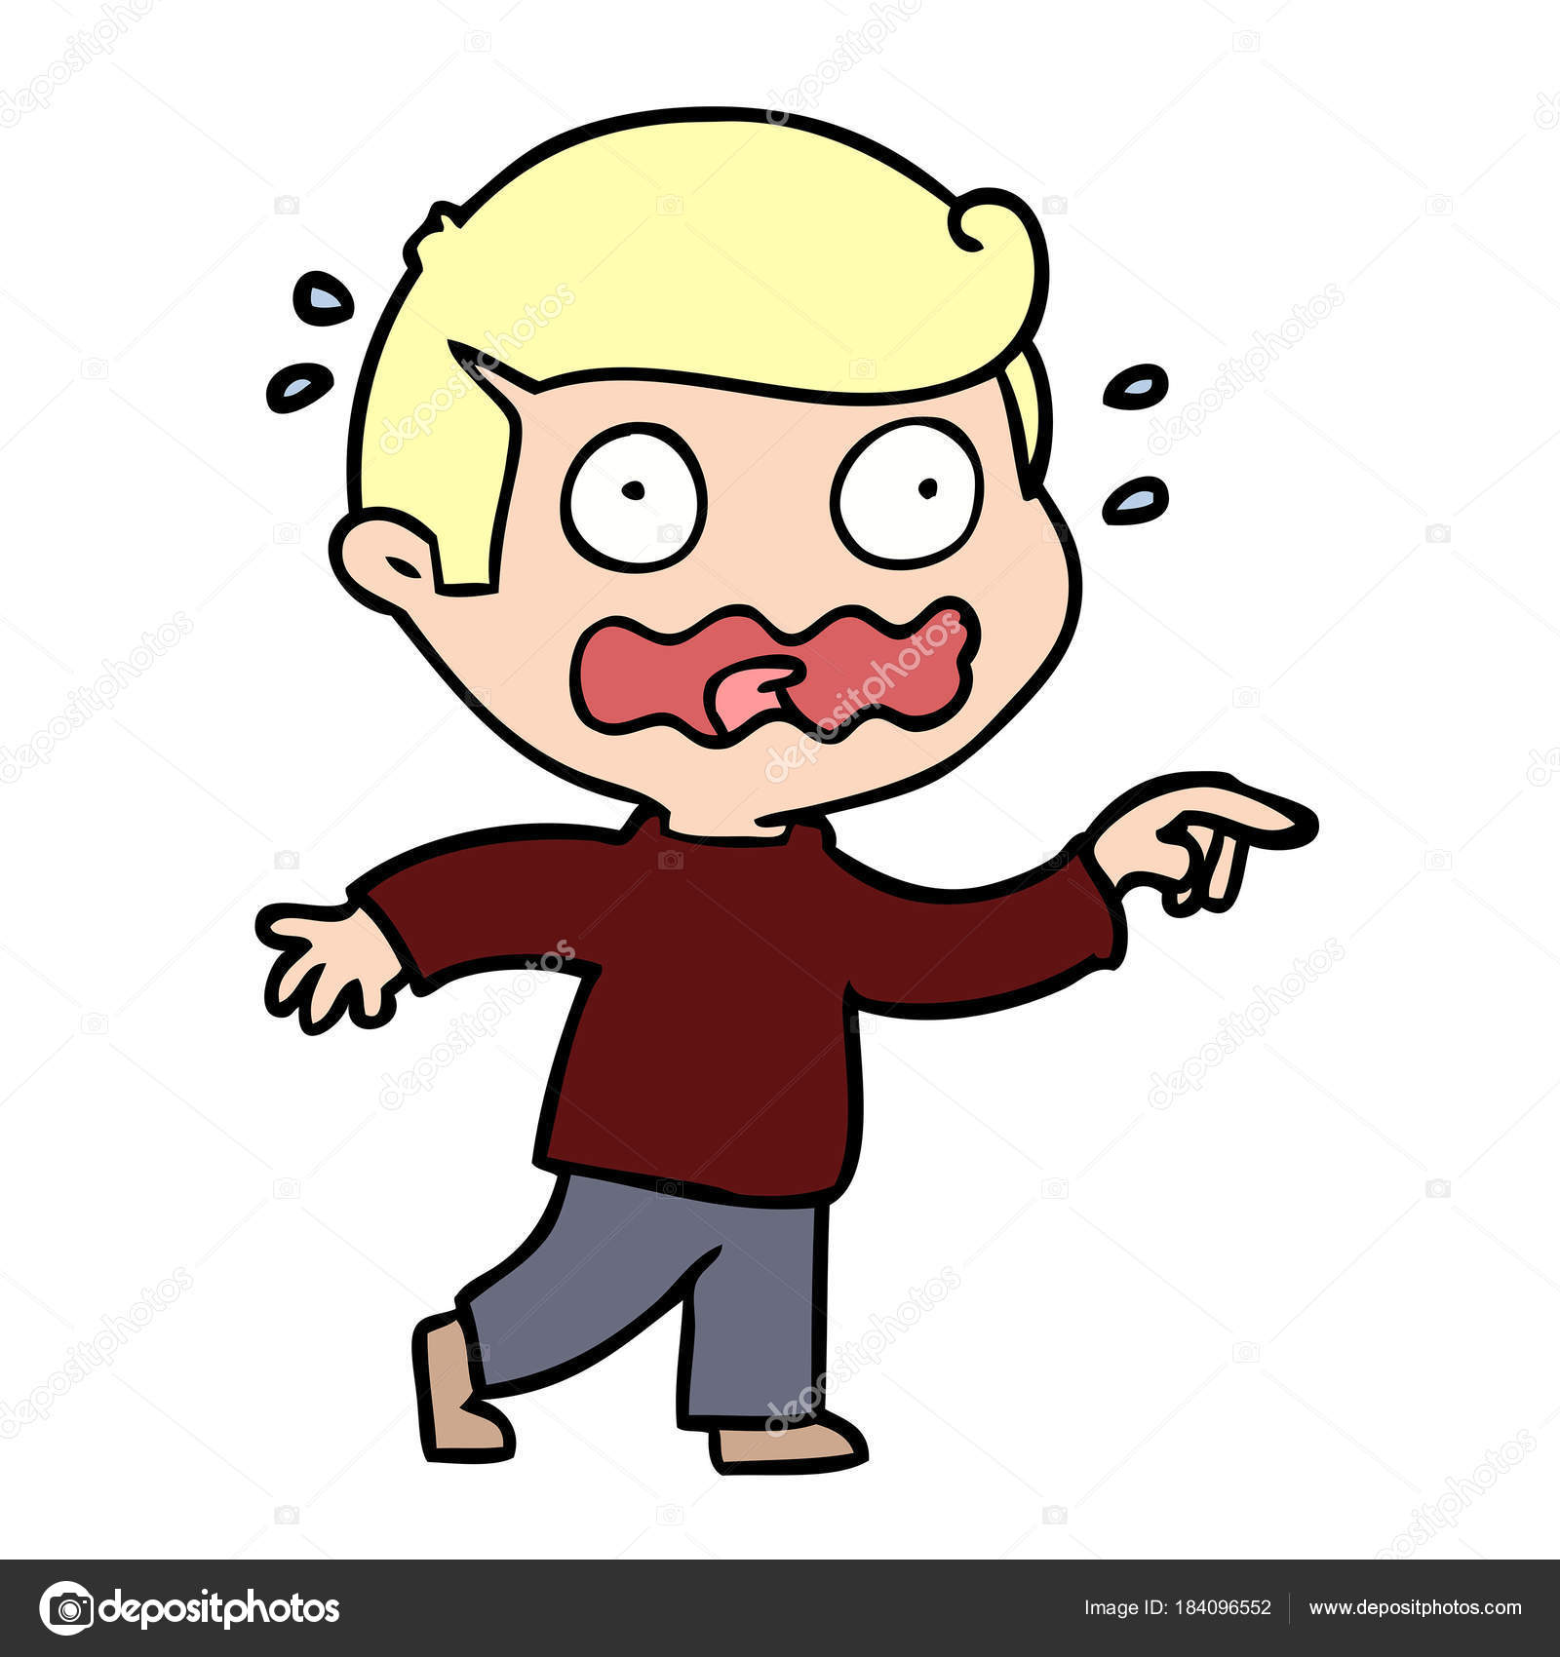
Permite la reducción gradual y a largo plazo de la respuesta de miedo a la ansiedad.
Permite el acceso a nuevas experiencias de aprendizaje y de reforzandores.
Incremento gradual y natural del contacto con las situaciones difíciles de abordar.
Facilita la no evitación o escape.
Experiencia tiene un efecto mayor, que la persuasión lógica.
La información que se obtiene a través de la exposición confronta la información que genera ansiedad.
No puede explicar muchos de los resultados obtenidos sin apelar a elementos de carácter cognitivo o emocional

Slide 8
Proceso de Evitación
Pánico
A
N
S
I
E
D
A
D
Evitación
Escape
E X P O S I C I Ó N
T I E M P O

Slide 9
Exposición Natural Terapéutica
Asistemática
Duración breve
Se percibe como derrota
Infrecuente
Amenaza exagerada / Seguridad ignorada
Intolerancia a la ansiedad y esfuerzo por controlarla
Confianza en la huida y la evitación.
Sistemática
Duración prolongada
Se visualiza como triunfo
Frecuente
Amenaza evaluada / Seguridad procesada
Tolerancia a la ansiedad y menos esfuerzos de control
Eliminación de huida y evitación.

Slide 10
Características
Exposición gradual o intensa (jerarquización).
Duración: Diario (min. 5 veces a la semana), de 30 a 90 minutos, por 3 a 4 semanas.
Atender a los elementos de la situación o de la imagen que provoca miedo. Retomar la concentración si hubo distracción. No oponerse a la ansiedad suprimiendo sentimientos.
Mantener o tolerar hasta lograr una reducción de la ansiedad.
Evitar la búsqueda de seguridad.

Slide 11
Exposición situacional
“Aprender a partir de la experiencia”
Fobias específicas y f. social, t. de pánico con agorofobia y TOC*
(¡!) Escaso control de impulsos, abuso de sustancias, autolesiones.

Slide 12
Exposición imaginaria
Cuando el pensamiento, idea o creencia es impracticable o no ética.
Ejercicio preparatorio para destrezas.
Facilitación para la exposición situacional.
Escritos, grabaciones.
TAG, TEPT*

Slide 13
EXPOSICIÓN A SENSACIONES FÍSICAS
Se logra ejecutando diversos ejercicios que inducen el pánico.
Activan el proceso de información del miedo
(“lógica”: Si… entonces…)
Se desmiente la amenaza.

Slide 14
Prevención de respuesta
Supresión deliberada de cualquier estrategia de afrontamiento desadaptativa, que se utilizan para aliviar la ansiedad o incomodidad.
Tarjetas de afrontamiento
Conductas opuestas a la búsqueda de la seguridad. Ej. Descansar al elevar ritmo cardiaco VS realizar ejercicio de mayor intensidad. (¡Siempre que se cuenta con una preinscripción médica que avale que se encuentra fuera de riego alguno!).
Desafiar cogniciones: Intolerancia a la ansiedad y a la incertidumbre; la necesidad de mantener el control, minimizar el riego, mantener seguridad y la confianza.

Slide 15
Manejo de la ansiedad(¡!)
Únicamente donde favorezca a la exposición se pueden utilizar 4 estrategias:
Reestructuración cognitiva
Relajarse: Relajación muscular progresiva, respiración, meditación.
Intención paradójica, exagerar respuesta ansiosa en una situación de miedo. Ej. Correr alejándose del “lugar seguro”.
Acompañamiento de familiar o amigo.

Slide 16
Técnicas de respiración

Slide 17
Un evento altamente estresante cambia respuestas fisiológicas, especialmente la respuesta respiratoria. Los ejercicios de respiración ayudan a estabilizar el malestar físico y emocional, además promueve una respiración calmada profunda o no y de manera atencional.

Slide 18
Diferencias entre respiración:
Torácica
Diafragmática
Se observa la expansión de la caja torácica seguida por una elevación de las clavículas en la inspiración.
Es más superficial.
Sólo se utiliza la parte superior de los pulmones.
Requiere mayor esfuerzo muscular
Requiere incrementar el ritmo respiratorio para aportar el oxígeno necesario.
Se observa una expansión hacia fuera de la cavidad abdominal.
Es más profunda.
Se utiliza toda la capacidad pulmonar, incluyendo el tercio inferior, donde hay mayor número de vasos sanguíneos por los que incorporar el oxígeno al cuerpo.
Requiere un esfuerzo muscular mínimo.
Requiere respirar un menor número de veces para aportar el oxígeno necesario.

Slide 19
Respiración profunda con retención de aire
Es una respiración muy lenta (se respira tres veces por minuto), regular y diafragmática, pero implica retener el aire durante unos segundos y es más profunda que la controlada.
Práctica en situaciones de demasiada actividad.

Slide 20
Instrucciones
a) Sentarse cómodamente, cerrar suavemente los ojos y colocar una mano sobre el abdomen, con el dedo meñique justo encima del ombligo. El abdomen debe elevarse con cada inspiración. Al espirar, el abdomen vuelve a su posición original.
b) Inspirar por la nariz y espirar por la nariz o por la boca.
c) Hacer una inspiración lenta y profunda por la nariz durante 5 segundos, retener el aire durante 5-7 segundos y espirar lentamente por la nariz o por la boca durante unos 10 segundos. Puede ser aconsejable que se repita mentalmente y de forma lenta la palabra "calma", "relax" o "tranquilo" cada vez que espira o imaginar que la tensión se escapa con el aire espirado. Para mantener el ritmo puede serle útil contar de 1 a 5 (inhalación), de 1 a 5 o 7 (retención) y de 1 a 10 (espiración).
d) Tras repetir todo esto dos o tres veces debe intentar seguir el ritmo de la respiración controlada.

Slide 21
Respiración controlada
La técnica consiste en aprender a respirar de un modo lento: 8 ó 12 respiraciones por minuto (normalmente respiramos entre 12 y 16 veces por minuto), no demasiado profundo y empleando el diafragma en vez de respirar sólo con el pecho.

Slide 22
instrucciones
a) Sentarse cómodamente, cerrar suavemente los ojos y colocar una mano sobre el abdomen, con el dedo meñique justo encima del ombligo. El abdomen debe elevarse con cada inspiración Al espirar, el abdomen vuelve a su posición original. Para que le sea más fácil realizar la respiración abdominal, debe intentar llevar el aire hasta la parte más baja de los pulmones. También puede serle de ayuda intentar presionar el “cinturón” con el abdomen al inspirar. Recuerde que se trata de llevar el aire hasta la zona final de los pulmones, no de coger mucha cantidad de aire.
Si no puede respirar diafragmáticamente en posición sentado, puede comenzar por una posición reclinada o tumbado boca arriba. Si le es necesario, puede colocar un pequeño libro sobre su abdomen y comprobar cómo aquél sube y baja.
b) Inspirar por la nariz y espirar por la nariz o por la boca. Si existe algún problema que impida inhalar bien por la nariz, puede hacerse por la boca, pero sin abrirla demasiado.

Slide 23
c) Inspirar por la nariz durante 3 segundos utilizando el diafragma, espirar por la nariz o por la boca durante 3 segundos y hacer una breve pausa ante de volver a inspirar. Puede ser aconsejable que se repita mentalmente y de forma lenta la palabra "calma", "relax" o "tranquilo" cada vez que espira o bien imaginar que la tensión se escapa con el aire espira-do. Para mantener el ritmo, puede serle útil contar de 1 a 3 (inspiración), volver a contar de 1 a 3 (espiración), contar 1 para la pausa y volver a empezar. Hay algunas personas a las que les resulta más cómodo hacer la pausa después de inspirar. Es decir, inspiración-pausa-espiración.
Si respira más despacio, no hay problema. Si, por el contrario, el ritmo de 8 por minuto fuera demasiado lento para usted, tendría que empezar por uno más rápido de 12 por minuto (la inspiración y la espiración durarían 2 segundos cada una) o más; luego, habría que aproximarse más o menos gradualmente al ritmo de 8 por minuto. Recuerde que las inspiraciones no deben ser demasiado profundas.

Slide 24
¿respiración Controlada o profunda?
Respiración profunda:
. Utilizarla en situaciones de especial tensión, por las características de la situación o bien porque no se ha aplicado la respiración controlada y el nivel de tensión ha aumentado.
. Hacer entre 2 y 5 ciclos de respiración profunda.
. Pasar a la respiración controlada.
. No utilizarla durante un periodo de tiempo demasiado largo. Podría provocar hiperventilación.
Respiración controlada:
. Es aconsejable empezarla a aplicar antes de afrontar la situación conflictiva.
. Practicarla al notar los primeros síntomas de ansiedad.
. Practicarla al menos durante dos minutos.

Slide 25
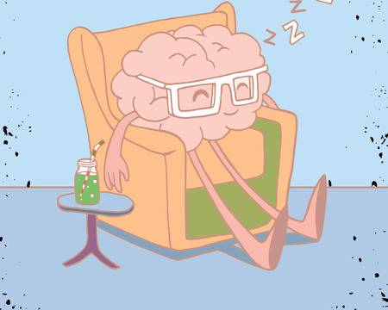
Relajación muscular progresiva
Su objetivo es reducir los niveles de activación mediante una disminución progresiva de la tensión muscular.

Slide 26
características
Edmund Jacobson, en su laboratorio de fisiología clínica de Chicago, comprobó que se podía inducir un estado de relajación profunda, tensando y destensando grupos musculares específicos; así como el aprender a detectar la diferencia entre la sensación de tensión y la sensación de relajación.
En un inicio, ejercicio prologando y meses de práctica. Actualmente es un ejercicio mucho más breve y menos ejercicios implicados.
Actualmente se da énfasis en lo fisiológico, cognitivo y conductual.
Actualmente, consiste en practicar con 16 grupos musculares, con una duración de 30 a 40 minutos en las primeras semanas. Se va reduciendo hasta 4 grupos musculares (brazos, cabeza, tronco y piernas) o en uno que solo implique a todo el cuerpo.

Slide 27
Indicaciones generales
Secuencia ordenada, procurando que sea la misma en todas las ocasiones.
El tiempo de tensión debe ser de unos 4 segundos, para pasar inmediatamente a relajar el músculo dejándolo suelto. Debe mantenerse el músculo relajado unos 15 segundos antes de tensar de nuevo.
Se busca facilitar la disminución de la tención, por lo que no se debe tensar con demasiada fuerza pues se pueden producir contracturas.
Al soltar, debe ser de repente.
Es útil imaginar en cada momento los músculos que está tensando y relajando, y notar como se sigue distendiendo por sí mismo después de soltarlo.

Slide 28
Ejemplo de relajación muscular progresiva

Slide 29
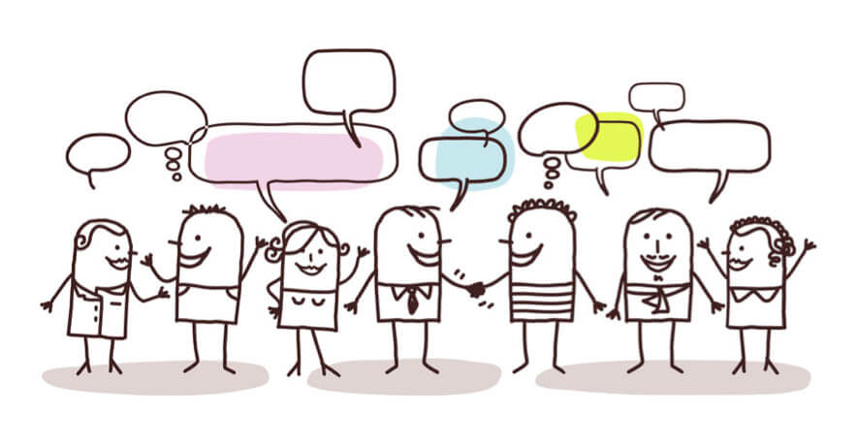
CAMBIO DE CONDUCTA DIRIGIDO
Adquisición de habilidades prosociales, asertividad o comunicación verbal y corporal
Modelado
Ensayo conductual

Slide 30
referencias
Clark, D. y Beck, A. (2013) Terapia cognitiva para trastornos de ansiedad. Desclée De Brouwer.
García-Grau, E., Fusté, A. y Bados, A. (s.a.). Manual de entrenamiento en respiración. Universitat De Barcelona.
Ruíz, M., Díaz, M., y Villalobos, A. (2012). Manual de técnicas de intervención cognitivo conductuales. Desclée De Brouwer.

